Slide 1


FALHAS CRIPTOGRÁFICAS E A EXPOSIÇÃO DE DADOS SENSÍVEIS
ALUNOS: MARLON HENRIQUE SILVA DA SILVA
MATHEUS LOBATO

Slide 2


INTRODUÇÃO
  SEGURANÇA DA INFORMAÇÃO: PILAR NO DESENVOLVIMENTO DE SISTEMAS DIGITAIS.
  OWASP TOP 10: #2 - FALHAS CRIPTOGRÁFICAS (ANTES EXPOSIÇÃO DE DADOS SENSÍVEIS).
  MUDANÇA DE ENFOQUE: DE SINTOMA → PARA CAUSA RAIZ (MÁ UTILIZAÇÃO OU AUSÊNCIA DE CRIPTOGRAFIA).

Slide 3


RISCOS ENVOLVIDOS
EXPOSIÇÃO DE DADOS CRÍTICOS:
  SENHAS
  CARTÕES DE CRÉDITO
  REGISTROS MÉDICOS
  INFORMAÇÕES PESSOAIS
  SEGREDOS CORPORATIVOS
CONSEQUÊNCIAS:
  VIOLAÇÃO DE PRIVACIDADE
  PREJUÍZOS FINANCEIROS
  IMPACTO LEGAL (GDPR, LGPD)

Slide 4

NATUREZA DAS FALHAS CRIPTOGRÁFICAS
  TRANSMISSÃO EM TEXTO CLARO (HTTP, FTP, SMTP).
  ALGORITMOS/PROTOCOLOS OBSOLETOS (MD5, SHA-1, ECB).
-MD5 E SHA-1 → VULNERÁVEIS A COLISÕES.
-MODO ECB → GERA PADRÕES PREVISÍVEIS.
  GERENCIAMENTO INADEQUADO DE CHAVES CRIPTOGRÁFICAS (REUTILIZAÇÃO, CHAVES NO CÓDIGO, FALTA DE ROTAÇÃO).

Slide 5
NATUREZA DAS FALHAS CRIPTOGRÁFICAS
  AUSÊNCIA DE CONTROLES ADICIONAIS (HEADERS, CERTIFICADOS INVÁLIDOS).
-FALTA DE CABEÇALHOS DE SEGURANÇA HTTP, COMO:
HSTS (IMPEDE DOWNGRADE DE HTTPS PARA HTTP);
X-FRAME-OPTIONS, X-CONTENT-TYPE-OPTIONS, CSP (EVITAM ATAQUES NO NAVEGADOR).
-CERTIFICADOS TLS INVÁLIDOS OU NÃO VERIFICADOS, PERMITINDO ATAQUES MAN-IN-THE-MIDDLE.
-CACHE HABILITADO PARA DADOS SENSÍVEIS, EXPONDO INFORMAÇÕES EM HISTÓRICO OU MEMÓRIA.
-AUSÊNCIA DE AUTENTICAÇÃO OU VERIFICAÇÃO DE INTEGRIDADE EM DADOS CRIPTOGRAFADOS.
  PROBLEMAS EM IVS E ALEATORIEDADE (BAIXA ENTROPIA, RNG INSEGURO).
-NÚMEROS ALEATÓRIOS USADOS NA CRIPTOGRAFIA SÃO PREVISÍVEIS, REUTILIZADOS OU MAL GERADOS
  ARMAZENAMENTO INADEQUADO DE SENHAS (HASH RÁPIDO, SEM SALTING).
-MÉTODOS PODEM SER QUEBRADOS FACILMENTE COM FERRAMENTAS MODERNAS COMO GPUS E RAINBOW TABLES
TEXTO DO SEU PARÁGRAFO

Slide 6


IMPACTOS POTENCIAIS
  CENÁRIO 1: SQL INJECTION → DADOS CRIPTOGRAFADOS EXPOSTOS EM TEXTO CLARO.
- INVASOR INSERE (INJETA) CÓDIGO SQL MALICIOSO EM CAMPOS DE ENTRADA DE UMA APLICAÇÃO
  CENÁRIO 2: AUSÊNCIA DE TLS → SEQUESTRO DE SESSÕES (COOKIES INTERCEPTADOS).
  CENÁRIO 3: SENHAS COM HASHES FRACOS → ATAQUES VIA RAINBOW TABLES E GPUS.

Slide 7
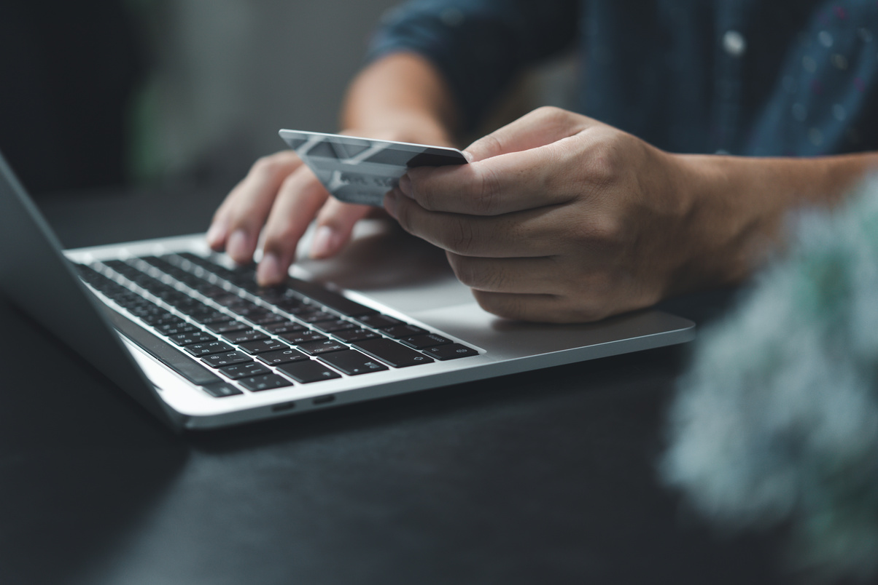

MEDIDAS DE PREVENÇÃO
  CLASSIFICAÇÃO DOS DADOS (SENSIBILIDADE E LEGISLAÇÃO).
  MINIMIZAÇÃO DO ARMAZENAMENTO (TOKENIZAÇÃO, TRUNCAMENTO).
  CRIPTOGRAFIA EM REPOUSO E EM TRÂNSITO (TLS COM FORWARD SECRECY).
  GERENCIAMENTO DE CHAVES SEGURO (GERAÇÃO, ARMAZENAMENTO, ROTAÇÃO).

Slide 8
MEDIDAS DE PREVENÇÃO
  ALGORITMOS ROBUSTOS DE HASHING (ARGON2, BCRYPT, SCRYPT, PBKDF2).
  BOAS PRÁTICAS COM IVS E CSPRNG.
  CRIPTOGRAFIA AUTENTICADA > CRIPTOGRAFIA SIMPLES.
  ADOÇÃO DE CABEÇALHOS E DIRETIVAS (HSTS, CACHE DESATIVADO).
  EVITAR FUNÇÕES OBSOLETAS (MD5, SHA-1, PKCS#1 V1.5).
  AUDITORIAS E TESTES DE SEGURANÇA.

Slide 9
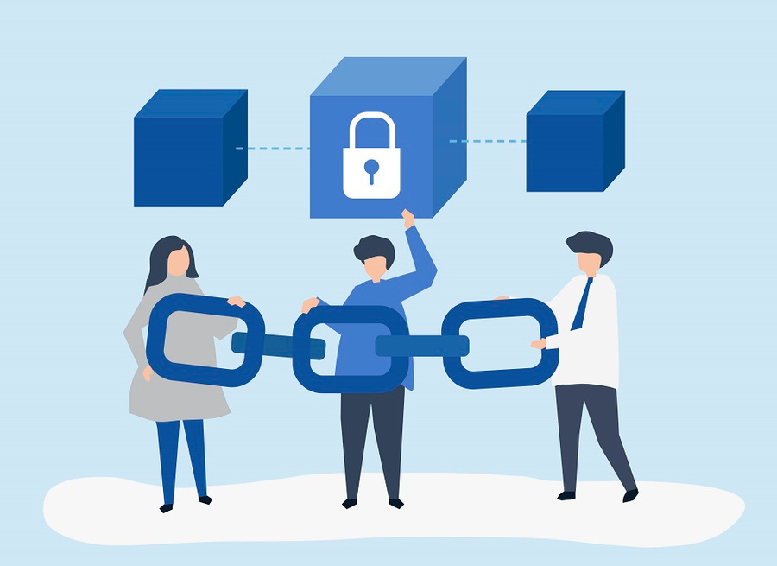

CONCLUSÃO
  FALHAS CRIPTOGRÁFICAS = AMEAÇAS CRÍTICAS E RECORRENTES.
  EXPOSIÇÃO EM LARGA ESCALA AINDA COMUM.
  MITIGAÇÃO DEPENDE DE:
  PROTOCOLOS ROBUSTOS
  BOAS PRÁTICAS DE DESIGN E GESTÃO
  CULTURA ORGANIZACIONAL DE SEGURANÇA
  CONFORMIDADE (GDPR, PCI DSS) REFORÇA NECESSIDADE DE CUIDADOS CONTÍNUOS.

Slide 10
OBRIGADO

